Slide 1

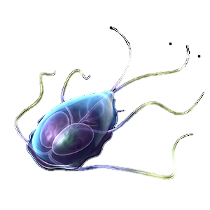
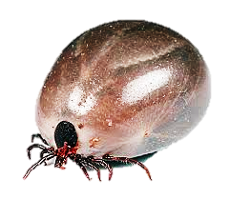
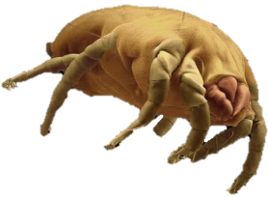
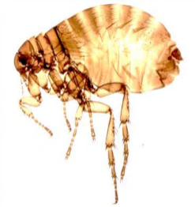
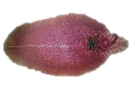

UNIVERSIDAD DE EL SALVADOR
FACULTAD DE CIENCIAS AGRONOMICAS
DEPARTAMENTO DE ZOOTECNIA
PARASITOLOGIA ANIMAL
CICLO II-2014
Ing. Francisco Alvarado Panameño, M.Sc

Slide 2
UNIVERSIDAD DE EL SALVADOR
FACULTAD DE CIENCIAS AGRONOMICAS
DEPARTAMENTO DE ZOOTECNIA
EVALUACIONES
COMPUTO I |  | COMPUTO II |  | COMPUTO III
Actividad | Pond. % | Actividad | Pond. % | Actividad | Pond. %
Examen corto | 10 | Examen corto | 10 | Examen corto | 15
Examen parcial | 40 | Examen parcial | 40 | Examen parcial | 35
Examen de laboratorio | 30 | Examen de laboratorio | 30 | Ponencias | 25
Investigación Documental (Fase I) | 20 | Investigación Documental (Fase II) | 20 | Colección parásitos | 25

Slide 3
UNIVERSIDAD DE EL SALVADOR
FACULTAD DE CIENCIAS AGRONOMICAS
DEPARTAMENTO DE ZOOTECNIA
NORMAS DE CONVIVENCIA
Puntualidad y permanencia en las actividades académicas
No fumar ni comer, durante las clases o laboratorios
Asistencia a laboratorio de gabinete con gabacha gris
Mantener apagados los teléfonos durante la clase/laboratorio
Respeto dentro y fuera del aula
Honestidad en los proceso evaluativos

Slide 4
UNIVERSIDAD DE EL SALVADOR
FACULTAD DE CIENCIAS AGRONOMICAS
DEPARTAMENTO DE ZOOTECNIA
Elección de representante
de grupo de clase
Propuestas:

Slide 5
UNIVERSIDAD DE EL SALVADOR
FACULTAD DE CIENCIAS AGRONOMICAS
DEPARTAMENTO DE ZOOTECNIA
Legislación universitaria
Leer el Reglamento de gestión Académico Administrativo 2013

Slide 6

UNIVERSIDAD DE EL SALVADOR
FACULTAD DE CIENCIAS AGRONOMICAS
DEPARTAMENTO DE ZOOTECNIA
Prueba Diagnóstica
75%
Escala de notas
25%
N° de estudiantes

Slide 7
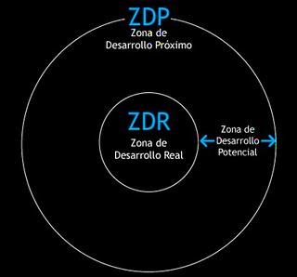
UNIVERSIDAD DE EL SALVADOR
FACULTAD DE CIENCIAS AGRONOMICAS
DEPARTAMENTO DE ZOOTECNIA
Prueba Diagnóstica
El aprendizaje tiene que ser significativo
Alumno motivado (predisposición)
Participación, debate, opinión, expresión

Slide 8
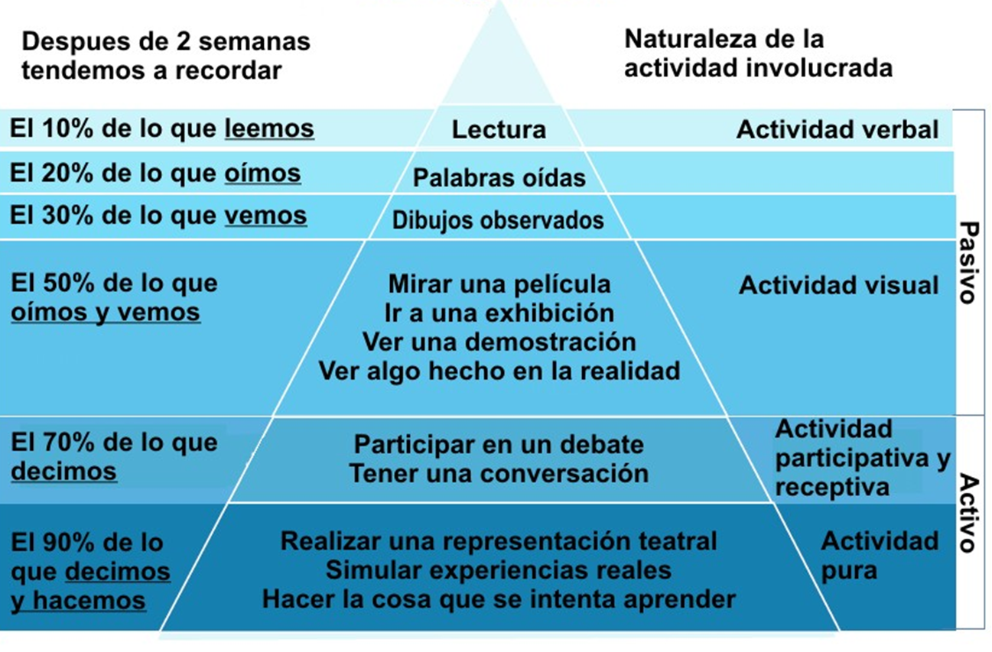
UNIVERSIDAD DE EL SALVADOR
FACULTAD DE CIENCIAS AGRONOMICAS
DEPARTAMENTO DE ZOOTECNIA
El cono del aprendizaje (Edgar Dale)
Realizar exposiciones de un tema

Slide 9
AGENDA
INTRODUCION
OBJETIVOS
INTRODUCION AL ESTUDIO DE LOS PARASITOS
Definición de parasitología
Nomenclatura zoológica (Taxonomía)
Grupos Taxonómicos
Clasificación de parásitos
Tipos de asociaciones biológicas
Tipos de hospedador
Tipos de ciclos evolutivos
Distribución de fauna parasitaria
CONCLUSIONES
BIBLIOGRAFIA

Slide 10
INTRODUCION
Las plantas, los animales y seres humanos, siempre han sido sujeto de parasitismo causado por otros organismos, que obligadamente deben nutriste de estos.
Para el caso, el animal o planta que alberga parásitos se le denomina Hospedador u hospedero. Para que esto ocurra, deben existir ciertas condiciones ambientales (temperatura, humedad del suelo, radiación solar, etc) sumado a las condiciones propias del animal o de la planta (nutrición, enfermedad, etc)
Este escenario, tiene importancia en el ámbito directo de la producción (animal, vegetal), o afección a la salud humana, afectando la eficiencia productiva

Slide 11
OBJETIVOS
General
Que el estudiante sea capaz de diferenciar y comprender terminología utilizada en la disciplina, mediante los conceptos discutidos y analizados en clases, así como la relación de la parasitología con otras ciencias.
Específico
Que el estudiante sea capaz de identificar los principales grupos taxonómicos que agrupan a los parásitos de animales domésticos, así como su clasificación de acuerdo a su localización y especificidad sobre un hospedador determinado.

Slide 12
UNIVERSIDAD DE EL SALVADOR
FACULTAD DE CIENCIAS AGRONOMICAS
DEPARTAMENTO DE ZOOTECNIA
Introducción al estudio
de los parásitos

Slide 13
UNIVERSIDAD DE EL SALVADOR
FACULTAD DE CIENCIAS AGRONOMICAS
DEPARTAMENTO DE ZOOTECNIA
Introducción al estudio de los parásitos
Definición de Parasitología , parásito,
enf. parasitarias
Es la ciencia que trata sobre el estudio los parásitos
Rama de la biología que estudia el fenómeno del parasitismo y la relación con sus hospedadores.
Parasito: Organismo que se alimenta y crece a expensas de otro de distinta especie, debilitándolo sin llegar a matarlo…
Enfermad parasitaria: Enf. causada por protozoarios, helmintos o Artrópodos que causa infección/infestación.

Slide 14
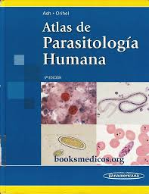
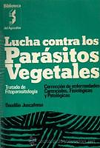
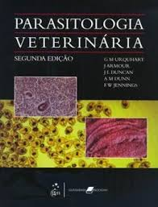
UNIVERSIDAD DE EL SALVADOR
FACULTAD DE CIENCIAS AGRONOMICAS
DEPARTAMENTO DE ZOOTECNIA
Introducción al estudio de los parásitos
Estudio de los Parásitos

Slide 15

UNIVERSIDAD DE EL SALVADOR
FACULTAD DE CIENCIAS AGRONOMICAS
DEPARTAMENTO DE ZOOTECNIA
Introducción al estudio de los parásitos
Nomenclatura zoológica (Taxonomía)
Código Internacional de Nomenclatura Zoológica (ICZN)
Animales y plantas … nombres comunes
No se comprenden en todo el mundo
Denominación científica binomial (Nombre genérico y especie)
Ej. Fasciola hepática; Acaris lumbricoides … fenotipo
Taxón: Unidad sistemática que designa un nivel jerárquico en la clasificación de los seres vivos (especie, género, familia, etc)

Slide 16
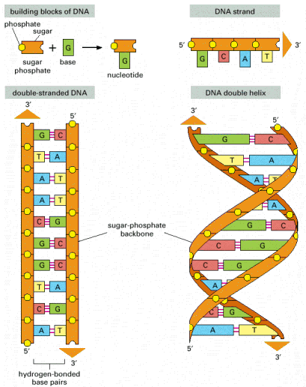
UNIVERSIDAD DE EL SALVADOR
FACULTAD DE CIENCIAS AGRONOMICAS
DEPARTAMENTO DE ZOOTECNIA
Introducción al estudio de los parásitos
Nomenclatura zoológica… métodos modernos
Lab. Código de barras de la vida
Proceso de PCR … Análisis de ADN
Bases de datos en línea (BOLDSYSTEMS.ERG)

Slide 17
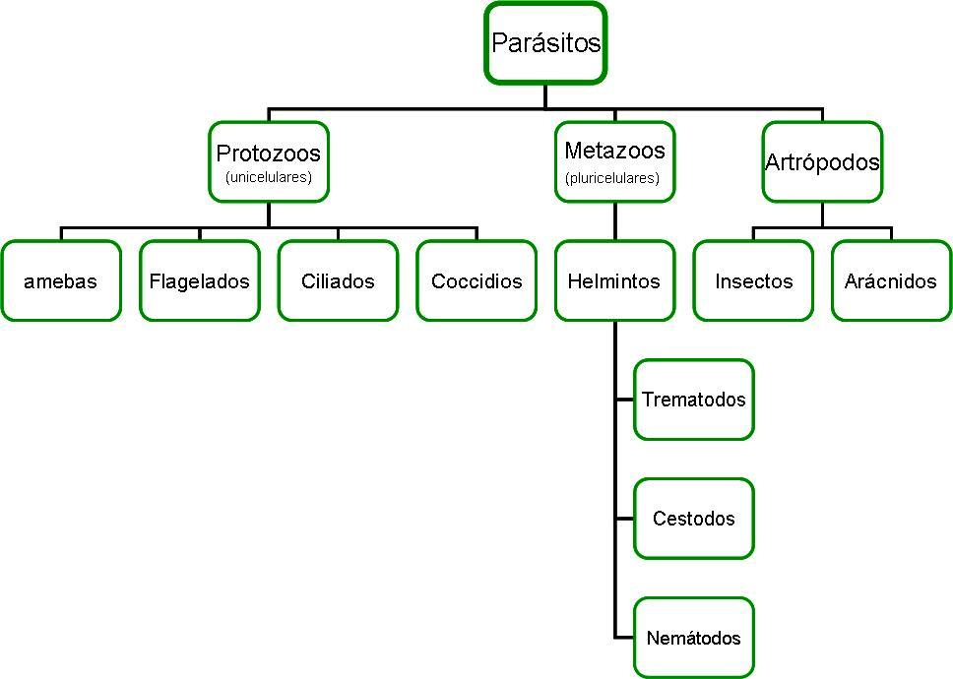
UNIVERSIDAD DE EL SALVADOR
FACULTAD DE CIENCIAS AGRONOMICAS
DEPARTAMENTO DE ZOOTECNIA
Introducción al estudio de los parásitos
Grupos Taxonómicos

Slide 18
UNIVERSIDAD DE EL SALVADOR
FACULTAD DE CIENCIAS AGRONOMICAS
DEPARTAMENTO DE ZOOTECNIA
Introducción al estudio de los parásitos
Clasificación de parásitos (habilidad para subsistir)
Facultativos
Obligados
Viven en material vegetal/animal
en descomposición … moscas
Dependen exclusivamente de organismos vivos.
Temporales
Estacionarios

Slide 19
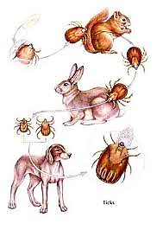
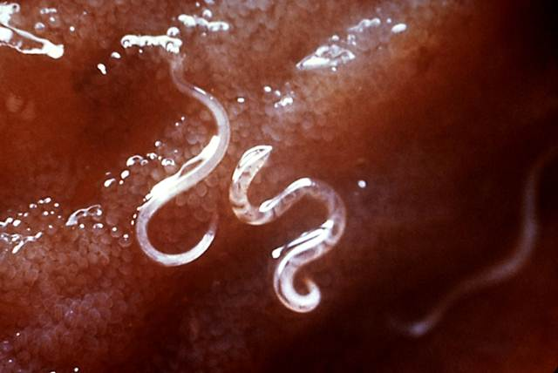
UNIVERSIDAD DE EL SALVADOR
FACULTAD DE CIENCIAS AGRONOMICAS
DEPARTAMENTO DE ZOOTECNIA
Introducción al estudio de los parásitos
Clasificación de parásitos (por su localización)
Ectoparásitos
Piel, plumas, fosas naturales
Endoparásitos
Histoparasitos
Enteroparasitos
Hemoparasitos

Slide 20
UNIVERSIDAD DE EL SALVADOR
FACULTAD DE CIENCIAS AGRONOMICAS
DEPARTAMENTO DE ZOOTECNIA
Introducción al estudio de los parásitos
Clasificación de parásitos (zona de parasitismo)
Errático
Accidental
Lugares anormales dentro del hospedador
Hospedador no habitual

Slide 21
UNIVERSIDAD DE EL SALVADOR
FACULTAD DE CIENCIAS AGRONOMICAS
DEPARTAMENTO DE ZOOTECNIA
Introducción al estudio de los parásitos
Tipos de asociaciones biológicas
Parasitismo: relación simbiótica en la que uno se beneficia (parásito) y el otro no (hospedador).
Mutualismo: asociación entre dos organismos, en la que ambos se benefician.
Parasitiasis: Asociación entre dos organismos, en la que el parásito es potencialmente patógeno pero no produce enfermedad.
Parasitosis: Infestación parasitaria o la enfermedad producida por ellos.

Slide 22
UNIVERSIDAD DE EL SALVADOR
FACULTAD DE CIENCIAS AGRONOMICAS
DEPARTAMENTO DE ZOOTECNIA
Introducción al estudio de los parásitos
Tipos de hospedador
Hospedador: Organismo que aloja a un parasito en cualquiera de sus fases evolutivas.
Hospedador
Definitivo
Intermediario
De transporte
Reservorio
Accidental

Slide 23
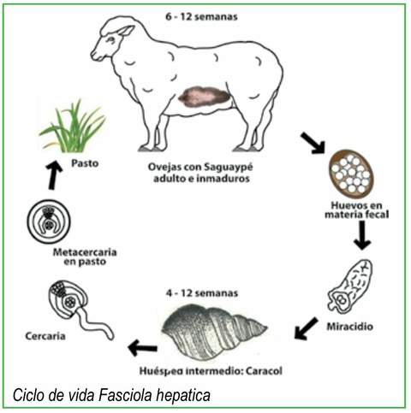
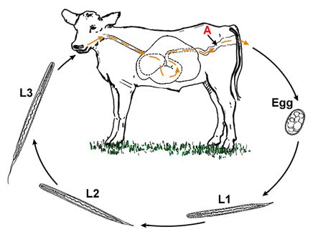
UNIVERSIDAD DE EL SALVADOR
FACULTAD DE CIENCIAS AGRONOMICAS
DEPARTAMENTO DE ZOOTECNIA
Introducción al estudio de los parásitos
Tipos de ciclos evolutivos
Todas las transformaciones que un parásito atraviesa
desde su etapa inicial hasta que se convierte en adulto
Indirecto
Directo

Slide 24
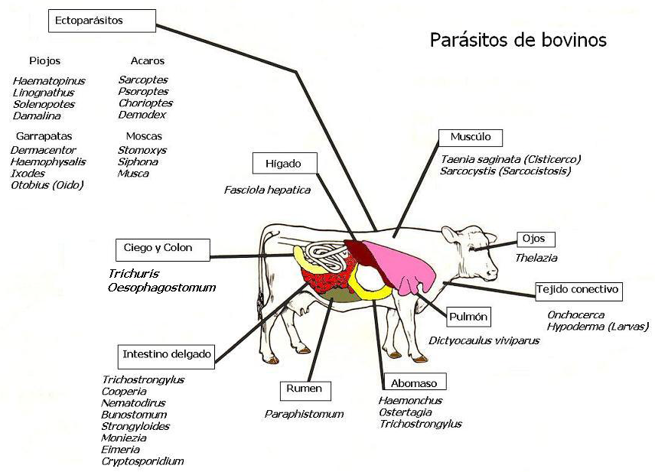
UNIVERSIDAD DE EL SALVADOR
FACULTAD DE CIENCIAS AGRONOMICAS
DEPARTAMENTO DE ZOOTECNIA
Introducción al estudio de los parásitos
Distribución de fauna parasitaria
Ectoparásitos
Endoparásitos
Boophilus

